Slide 1
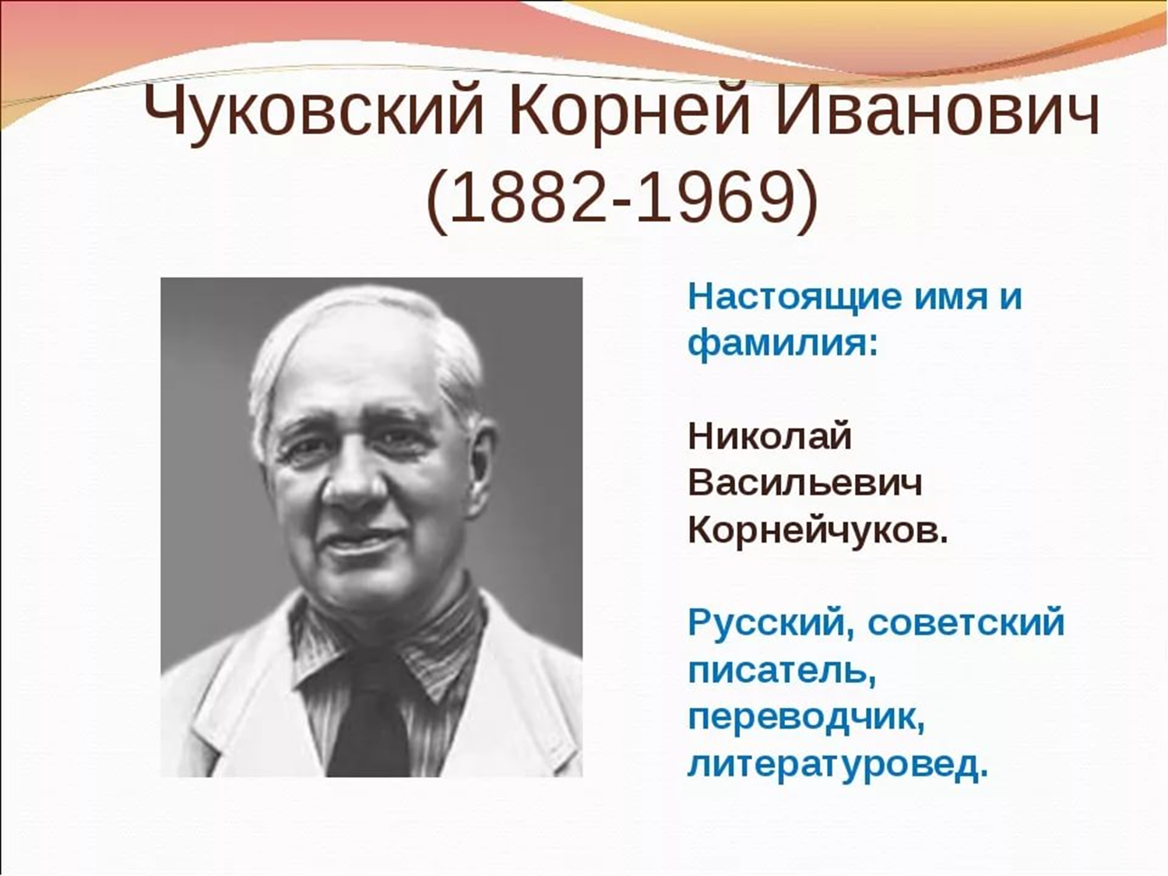

Slide 2


Slide 3
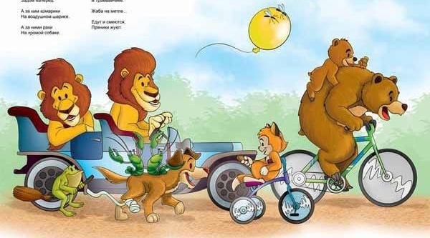
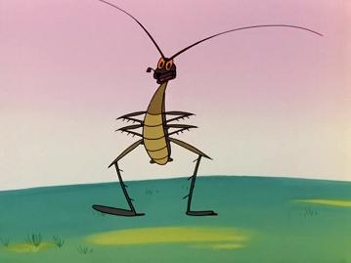
Ехали медведи
На велосипеде.
А за ними кот
Задом наперёд.
А за ним комарики
На воздушном шарике.
А за ними раки
На хромой собаке.
Волки на кобыле.
Львы в автомобиле.
Зайчики
В трамвайчике.
Жаба на метле...
Едут и смеются,
Пряники жуют.
Вдруг из подворотни
Страшный великан,
Рыжий и усатый
Та-ра-кан!
Таракан, Таракан, Тараканище!

Slide 4
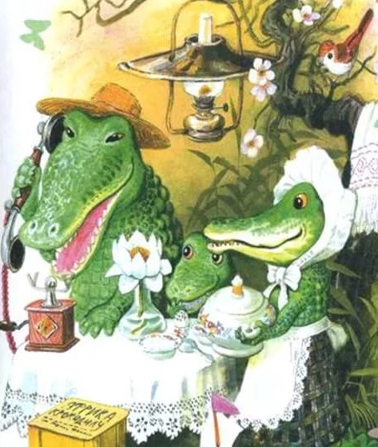
У меня зазвонил телефон.
- Кто говорит?
- Слон.
- Откуда?
- От верблюда.
- Что вам надо?
- Шоколада.
- Для кого?
- Для сына моего.
- А много ли прислать?
- Да пудов этак пять
Или шесть:
Больше ему не съесть,
Он у меня еще маленький!
А потом позвонил
Крокодил
И со слезами просил:
- Мой милый, хороший,
Пришли мне калоши,
И мне, и жене, и Тотоше.

Slide 5
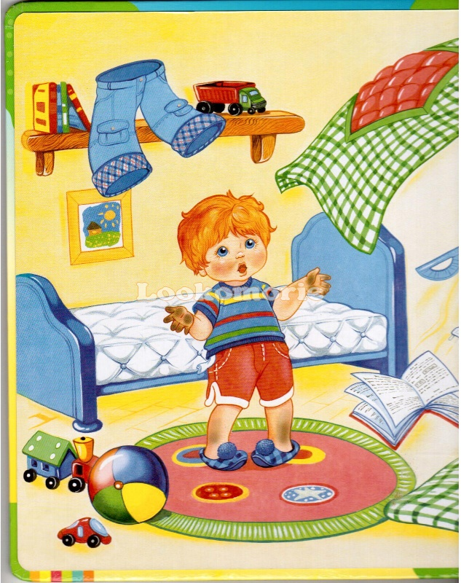
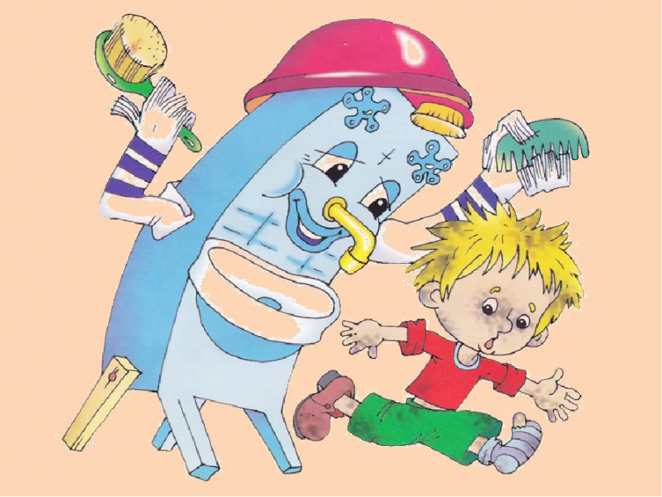
Вдруг из маминой из спальни,
Кривоногий и хромой,
Выбегает умывальник
И качает головой:
"Ах ты, гадкий, ах ты, грязный,
Неумытый поросёнок!
Ты чернее трубочиста,
Полюбуйся на себя:
У тебя на шее вакса,
У тебя под носом клякса,
У тебя такие руки,
Что сбежали даже брюки,
Даже брюки, даже брюки
Убежали от тебя.
Одеяло
Убежало,
Улетела простыня,
И подушка,
Как лягушка,
Ускакала от меня.
Я за свечку,
Свечка - в печку!
Я за книжку,
Та - бежать
И вприпрыжку
Под кровать!

Slide 6
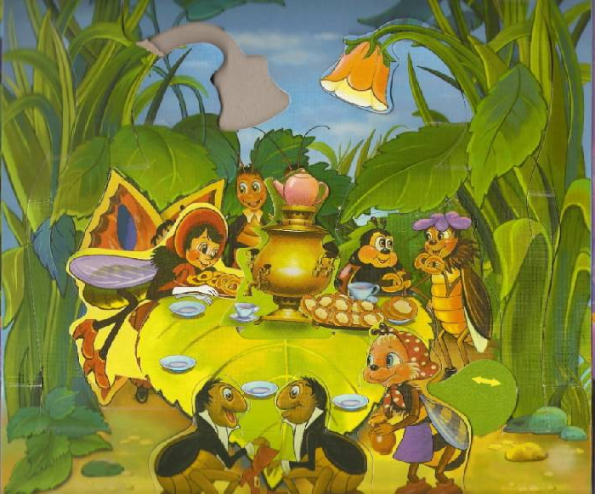
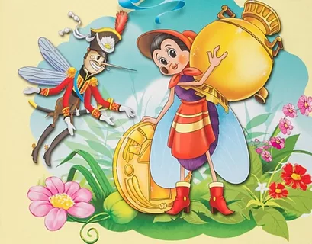
Муха, Муха-Цокотуха,
Позолоченное брюхо!
Муха по полю пошла,
Муха денежку нашла.
Пошла Муха на базар
И купила самовар:
"Приходите, тараканы,
Я вас чаем угощу!"
Тараканы прибегали,
Все стаканы выпивали,
А букашки -
По три чашки
С молоком
И крендельком:
Нынче Муха-Цокотуха
Именинница!

Slide 7
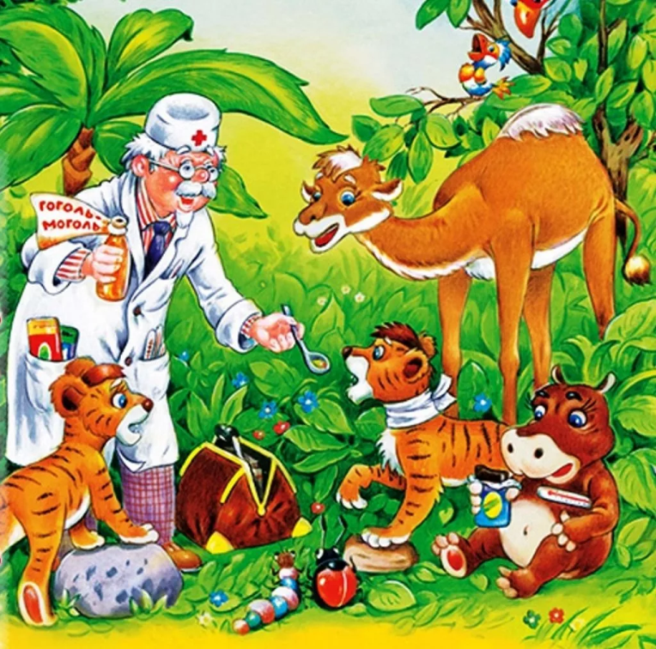
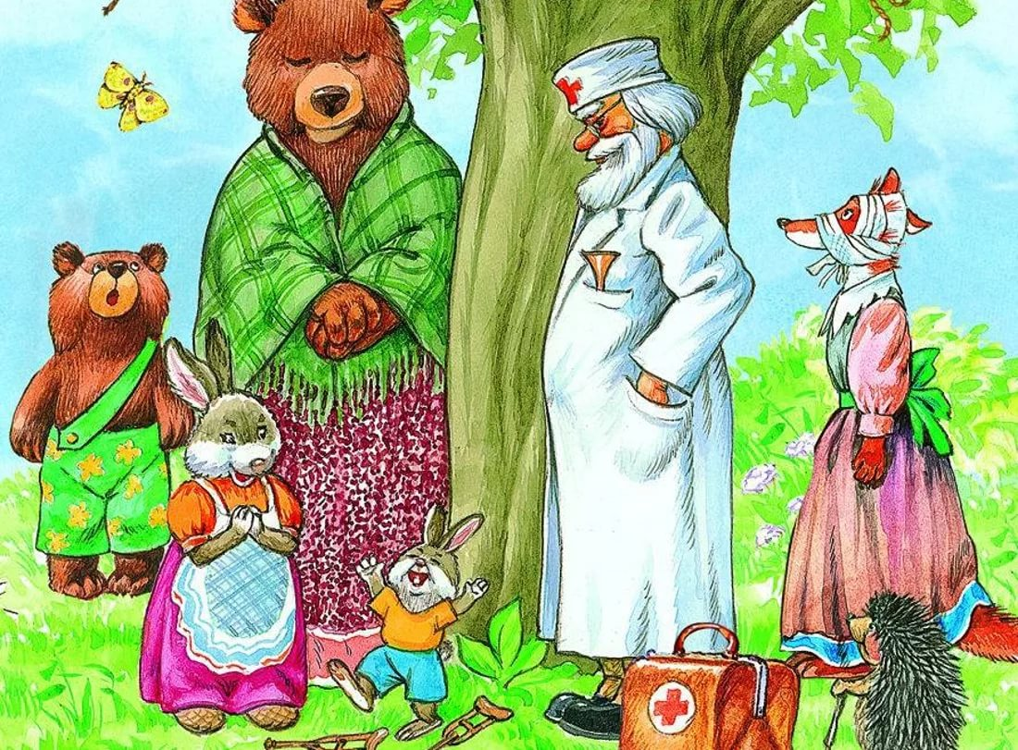
Добрый доктор Айболит!
Он под деревом сидит.
Приходи к нему лечиться
И корова, и волчица,
И жучок, и червячок,
И медведица!
Всех излечит, исцелит
Добрый доктор Айболит!
И пришла к Айболиту лиса:
"Ой, меня укусила оса!"
И пришёл к Айболиту барбос:
"Меня курица клюнула в нос!"

Slide 8

Ответь на вопросы
Какие знакомые сказки ты услышал?
Какой герой тебе больше всего нравится?
Опиши его (2-3 предложения).
Составь рассказ по картинкам.
Назови автора этих произведений.

